Slide 1
VEROVANJE STARIH GRKOV

Slide 2
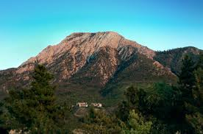
GRKI IN VEROVANJE
Grki so bili politeisti, kar pomeni da so verjeli v več bogov. Bogovi so imeli dobre in slabe človeške lastnosti.
Vsi bogovi naj bi živeli na vrhu gore Olimp- najvišje gore v Grčiji.

Slide 3
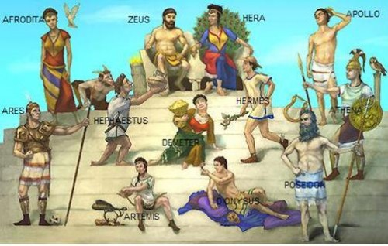

Slide 4
ZEUS
Bil je gospodar neba in zemlje, vladal je vsem bogovom in ljudem, ter tudi vetrovom, gromu, blisku in odločal o sreči, nesreči, slavi, bogastvu, bil pa naj bi tudi bog vremena.
Vendar pa Zeus ni bil Stvarnik.

Slide 5
HERA
Zevsova sestra in žena, zaščitnica družin in kraljica bogov, boginja zakona, družine, poroda in žena. Na Olimpu je uživala posebno spoštovanje. Zgodba pravi, da je Hera Zevsu pristala za ženo pod pogojem, da pride v njeno naročje, ne da bi se tega ona zavedala.

Slide 6
AFRODITA
Bila je boginja ljubezni in lepote ter plodnosti, najlepša boginja. Bila je zaščitnica ljubimcev.
Poročena je bila s Hefajstom, bogom kovaštva in ognja, ki pa ga je stalno varala z nesmrtniki in smrtniki.

Slide 7
APOLon
Bil je bog svetlobe, pesništva, preroštva (najbolj znano preročišče je bilo Apolonovo preročišče v Delfih, kjer je prihodnost napovedovala od pare omamljena Pitija), poezije glasbe in zdravljenja. Bil je vodja devetih grških muz (modric), zaščitnic umetnosti in znanosti.

Slide 8
atena
Boginja modrosti in obrti, zaščitnica pametnih in pogumnih mož. Bila je Zevsova najljubša hči.

Slide 9
hermes
Bil je zaščitnik trgovcev, prekupčevalcev in popotnikov, božji sel, bog prometa, trgovine, tatov in gimnastike.

Slide 10
DEMETRA
Boginja rokodelstva in zemeljskih plodov, boginja žita in rodovitnosti. Bila je tudi zavetnica zakona in otrok. Bila je hči Kronosa in Ree in ena izmed Zevsovih številnih ljubic (z njim je imela hčer Perzefono).

Slide 11
ARES
Bog vojne, najbolj znan Afroditin ljubimec. Bil je sin Here in Zevsa. Med prebivalci Olimpa je bil nepriljubljen, celo njegov oče naj bi ga zaničeval.

Slide 12
HELIOS
Sončni bog, s svojim vozom in konji naj bi vsak dan prevozil svojo pot kot sonce.
Njegova najbolj znana upodobitev je kip Kolos, ki je varoval vhod v pristanišče na Rodosu in bil tako veličasten, da ga je Herodot umestil med sedem svetovnih čudes.

Slide 13
POZEJDON
Bog morja, povzročitelj potresov, Zevsov brat. Bil je ustvarjalec otokov na mirnih morjih. Ko je bil užaljen ali ignoriran je s svojim trizobom povzročil kaotične stvari, npr. potrese, potope, brodolome itd. Mornarji so molili k Pozejdonu za varno plovbo in včasih tudi utapljali konje kot daritev.

Slide 14
DIONIZIJ
Bil je bog vina, veselja, moške moči, zabav, eden najbolj priljubljenih bogov. Dioniz navdihuje veseljaško čaščenje, ekstazo in slavljenje ter je zelo pomembna figura starogrške grške mitologije in verovanja. Je eden od dvanajstih Olimpijcev (zamenjal je boginjo Hestijo). Od njega izvira tudi grško gledališče.

Slide 15
pan
Bil je bog pastirjev, polj in gozdov. Bil je sin boga Hermesa in nimfe Penelope. Pogosto so ga upodabljali s kozjimi nogami, rogovi in repom. Povezovali so ga s pomladjo. Sprehajal se je po gričih Arkadije in lovil nimfe.

Slide 16
HADES
Kralj mrtvih, bog podzemlja. Njegova žena je bila Perzefona. Bil je brat Pozejdona in Zevsa.

Slide 17
Tomos | Bog pogorja
Eol | Vladar in stražar vetra
Ej | Bog jutranje zarje
Erinija | boginja maščevanja
Asklepij ali Asklepios (rimski Eskulap) | bog zdravilstva, upodabljali so ga s kačo
Gea ali Gaja | Boginja zemlje – zemlja
Uran ali Nebo | Bog neba, Gein mož
Kronos ali Čas | Uranov najmlajši sin, nekaj časa vladar bogov, bog časa
Rea | Kronosova žena in Zeusova mati
Temida | dobrohotna in preroška boginja pravice, reda in nravnosti, v njenem imenu so stari Grki sklicevali razna zborovanja in posvete
Himen | bog svatbe
Boreas | bog severnega vetra
Nemesis | boginja maščevanja
Morfej | bog sanj
Iris ali Mavrica | boginja mavrice
Hipnos | bog spanja
Selena | Boginja lune
Nika | Boginja zmage
Tetida | Morska boginja
Hekate | Boginja čarovništva

Slide 18
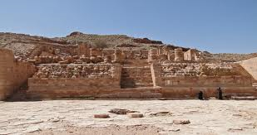
Verski obredi
Verski obredi so se običajno odvijali na odprtem, in sicer na kraju, ki je bil svet → temenos. Takšen temenos je imel oltar, včasih pa tudi tempelj, ki so ga vodili svečeniki in svečenice.

Slide 19
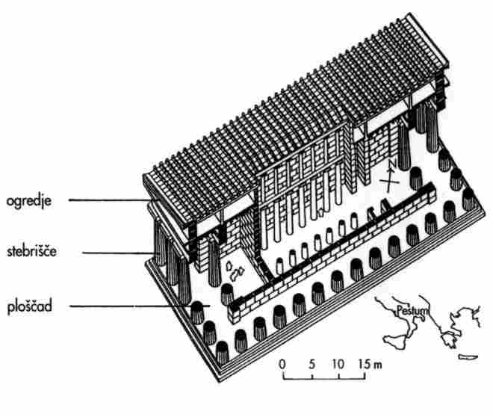

Slide 20
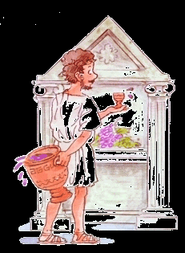
VERSKI OBREDI
Žrtveni obredi;
Sprevodi
Molitve
Žrtveno ubijanje
Jetra
Pojedina za boga

Slide 21
Oraklji
Na svetih mestih, kot sta bila Delfi in Dodona, so bogovi ljudem govorili z oraklji. Orakelj je bilo lahko že šumenje listja, ropotanje loncev ali pa so ga sporočili mediji v transu.
Beseda –orakelj- se je nanašala na sporočilo, kot tudi na kraj, kjer se je vernik posvetoval z bogovi.

Slide 22
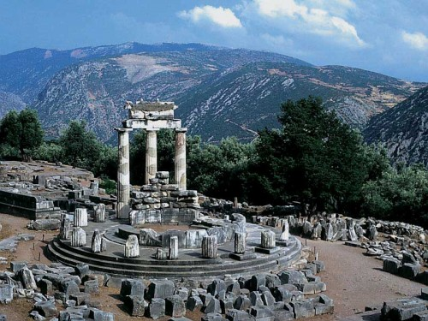
delfi

Slide 23
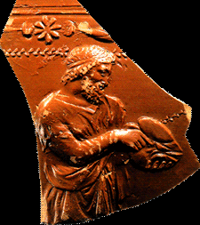
prerokovanje
Ptica iz; VZHODA- sreča
ZAHODA- nesreča
Drugi načini prerokovanja;
Plameni
Ribe
Kocke

Slide 24
Smrt in posmrtno življenje

Slide 25
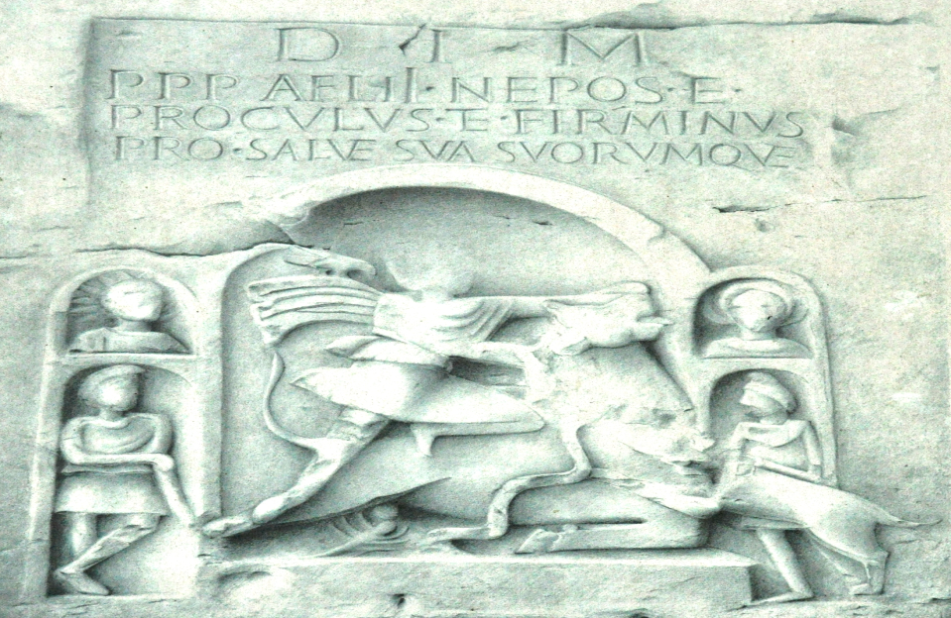
SMRT IN POSMRTNO ŽIVLJENJE
Pogrebni obredi;
Objokavanje
Pogrebni sprevod
Pokop
Spomenik
Očiščenje

Slide 26
KRATKA PONOVITEV
Kaj so bili Grki? Kje so živeli njihovi bogovi?
Naštej nekaj omenjenih bogov. Opiši Zeusa.
Kako se je imenoval njihov tempelj? Opiši žrtveno ubijanje.
Kaj so oraklji? Katera sta najznamenitejša oraklja?
Naštej vsaj 3 načine prerokovanja v Stari Grčiji.
Opiši pogrebni obred očiščenje.

Slide 27
VIRI
Viri slik;
Google slike
Zgodovinarka.si

Slide 28
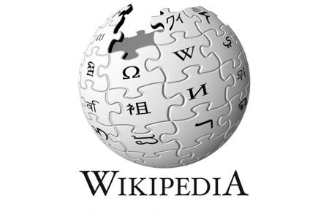
viri
Viri besedila;
Zgodovinarka.si
Wikipedia
Knjiga e.raziskovalec- Stara Grčija
Knjiga Zakaj neki so Grki gradili svetišča?

Slide 29
Hvala za pozornost!

